Slide 1
CHƯƠNG II PHÂN TỬ - LIÊN KẾT HÓA HỌC
TIẾT 22
Bài 5: Phân tử - Đơn chất – Hợp chất
(TIẾP THEO)

Slide 2

HOẠT ĐỘNG
KHỞI ĐỘNG
Lật mảnh ghép để tìm bí ẩn
trên bức tranh dưới mảnh ghép.

Slide 3
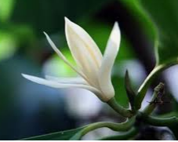
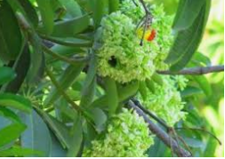
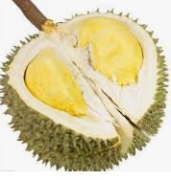
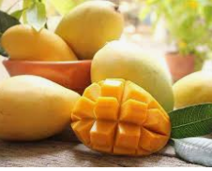
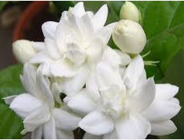
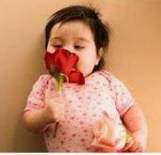
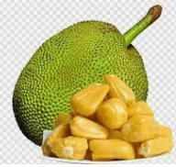
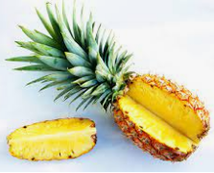
1
2
3
4

Slide 4




Câu 1: Chất được phân chia thành hai loại lớn là (1) và (2). Đơn chất được tạo nên từ một nguyên tố hóa học, còn (3) được tạo nên từ hai nguyên tố hóa học trở lên. (1), (2), (3) lần lượt là:
A. Phân tử, đơn chất, hợp chất
B. Đơn chất, hợp chất, hợp chất
C. Phân tử, hợp chất, hợp chất
D. Đơn chất, hợp chất, đơn chất

Slide 5
Câu 2: Cho các phát biểu sau:
(1) Các kim loại đều là đơn chất.
(2) Các đơn chất đều là kim loại.
(3) Mỗi nguyên tố thường chỉ tạo ra một dạng đơn chất.
(4) Số lượng hợp chất lớn hơn rất nhiều so với đơn chất
A. 4.
B. 3.
C. 2.
D. 1.

Slide 6
Câu 3: Cho các chất sau: oxygen, ammonia,
carbon dioxide, hydrogen, nước, neon, nitrogen. Có bao nhiêu chất là đơn chất?
A. 3
B. 4.
C. 5
D. 6

Slide 7
Câu 4: Phân tử glucose được cấu tạo từ carbon, hydrogen, oxygen. Glucose là
A. kim loại.
B. phi kim.
C. đơn chất.
D. hợp chất.

Slide 8
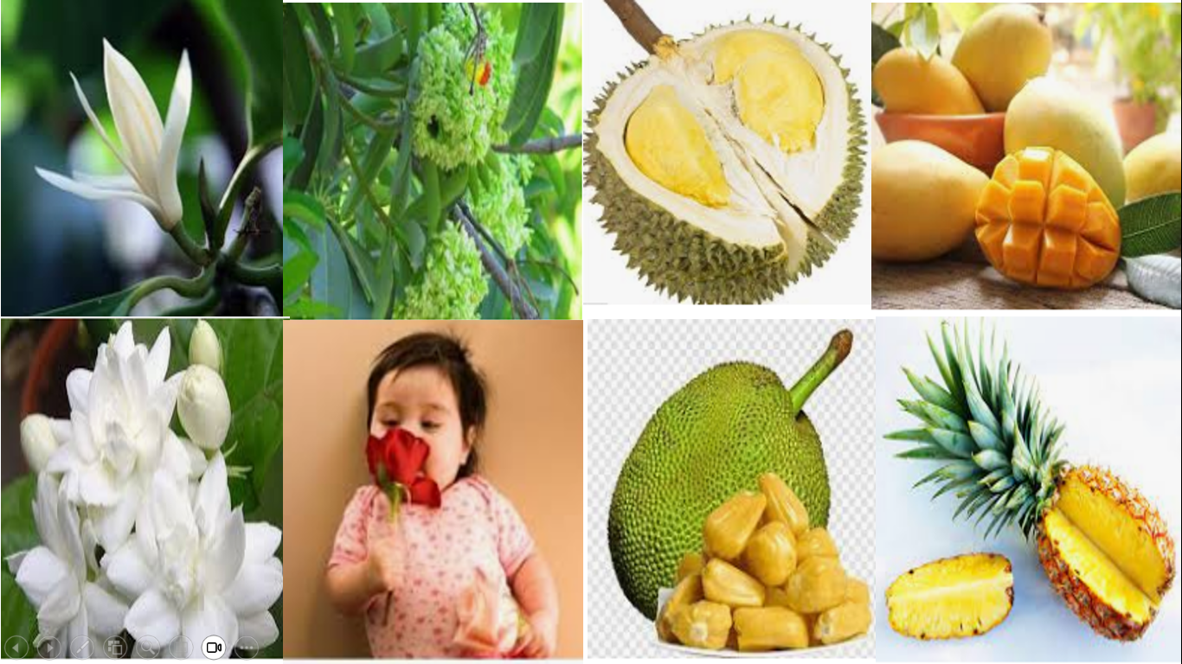
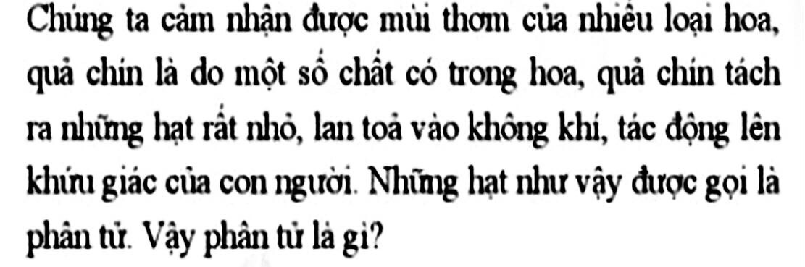
Các hoa quả này có đặc điểm gì chung?
Chúng ta cảm nhận được mùi thơm đặc trưng cho từng loại hoa quả là do trong hoa, quả đó có tách ra các hạt đặc trưng lan toả vào trong không khí tác động lên khứu giác của con người. Những hạt đó gọi là gì?

Slide 9

NỘI DUNG BÀI HỌC
I. Đơn chất và hợp chất
II. Phân tử
1. Đơn chất
1. Khái niệm
2. Hợp chất
2. Khối lượng phân tử

Slide 10

HOẠT ĐỘNG
Hình thành kiến thức

Slide 11
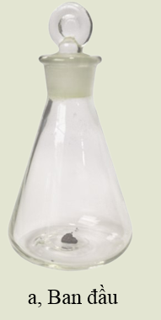
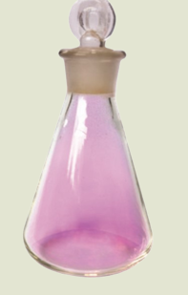
SỰ THĂNG HOA CỦA IODINE
b, Sau khi đặt vào nước ấm

Slide 12
THEO DÕI MÔ PHỎNG SỰ THĂNG HOA CỦA IODINE

Slide 13
Liên kết
PHÂN TỬ iodine
I
I
Hạt đại diện cho chất
I
I
I
I
I
I
Hạt hợp thành
I
I
I
I
I
I
I
I

Slide 14
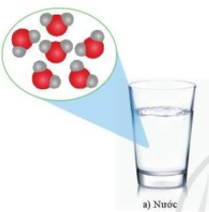
PHÂN TỬ nước
Liên kết
H
O
H
HẠT ĐẠI DIỆN CHO CHẤT
NƯỚC

Slide 15
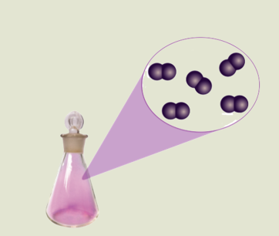
PHÂN TỬ
Những hạt này là đại diện cho chất
gồm một số nguyên tử liên kết với nhau
Hạt hợp thành của chất
thể hiện đầy đủ tính chất hoá học của chất
Tất cả các chất đều gồm vô số các hạt rất nhỏ tạo thành
Các hạt đại diện của cùng một chất giống nhau ở đặc điểm nào ?
Các hạt giống nhau về thành phần và hình dạng
Iodine

Slide 16

Phân tử là hạt đại diện cho chất, gồm một số nguyên tử liên kết với nhau và thể hiện đầy đủ tính chất hoá học của chất

Slide 17
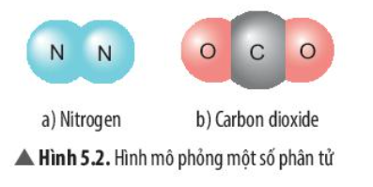
Phân tử là hạt đại diện cho chất, gồm một số nguyên tử kết hợp với nhau và thể hiện đầy đủ tính chất hoá học của chất
Em hãy mô tả cấu tạo của phân tử nitrogen và phân tử carbon dioxide trong hình trên?

Slide 18
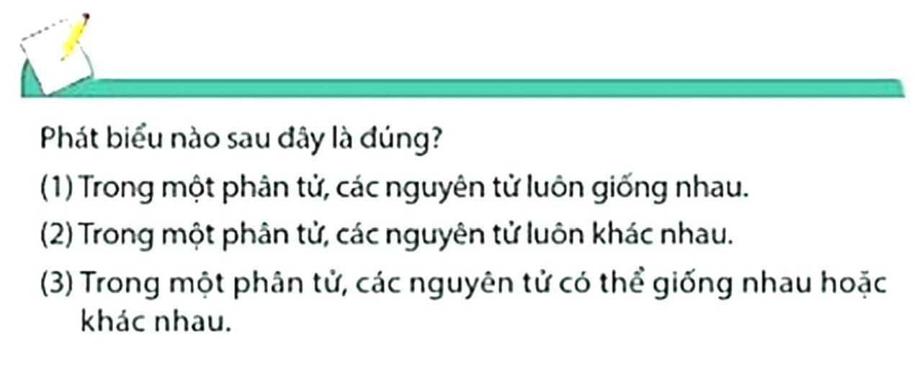

Slide 19
- Phát biểu (3) đúng. Trong một phân tử, các nguyên tử có thể giống nhau hoặc khác nhau.
- Ví dụ:
+ Mỗi phân tử nước gồm hai nguyên tử H và một nguyên tử O.
+ Mỗi phân tử iodine gồm hai nguyên tử iodine liên kết với nhau.

Slide 20
I. Phân tử
Phân tử là hạt đại diện cho chất, gồm một số nguyên tử liên kết với nhau và thể hiện đầy đủ tính chất hoá học của chất
Lưu ý:
- Phân tử đơn chất được tạo nên bởi các nguyên tử của cùng một nguyên tố hóa học.
- Phân tử hợp chất được tạo nên bởi các nguyên tử của các nguyên tố hóa học khác nhau.

Slide 21
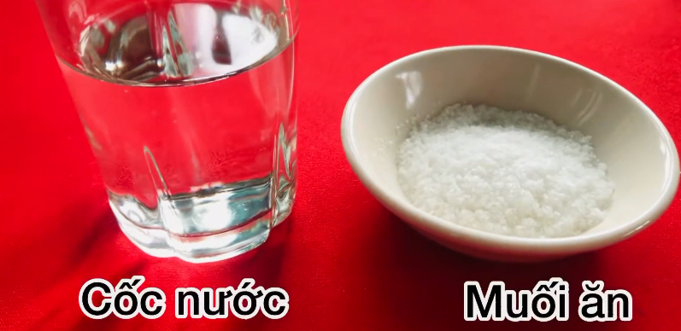
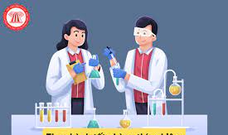
THÍ NGHIỆM: CHO 1 THÌA MUỐI ĂN VÀO NƯỚC, KHUẤY ĐỀU.
QUAN SÁT – MÔ TẢ VÀ GIẢI THÍCH HIỆN TƯỢNG XẢY RA:
Sau khi hoà tan muối ăn vào nước

Slide 22



Muốn biết được phân tử nào nặng hay nhẹ hơn thì ta cần phải xác định được khối lượng của chúng.
Khối lượng của một phân tử được tính như thế nào?

Slide 23
II. Phân tử
2. Tính khối lượng phân tử
Khối lượng phân tử của một chất bằng tổng khối lượng các nguyên tử có trong phân tử chất đó.
Đơn vị: amu.

Slide 24
I. Phân tử
2. Tính khối lượng phân tử
Khối lượng phân tử của một chất bằng tổng khối lượng các nguyên tử có trong phân tử chất đó
Ví dụ : Ammonia là chất khí không màu, mùi khai được ứng dụng trong nhiều lĩnh vực như: sản xuất nitric acid, các loại phân bón hoá học, làm nhiên liệu cho tên lửa,...
Tính khối lượng phân tử (KLPT) ammonia?
H
N
H
H
Hình mô phỏng phân tử ammonia

Slide 25
I. Phân tử
2. Tính khối lượng phân tử
Khối lượng phân tử của một chất bằng tổng khối lượng các nguyên tử có trong phân tử chất đó
Ví dụ 2: Ammonia là chất khí không màu, mùi khai được ứng dụng trong nhiều lĩnh vực như: sản xuất nitric acid, các loại phân bón hoá học, làm nhiên liệu cho tên lửa,...
Khối lượng phân tử (KLPT) ammonia bằng:
14 + 3.1 = 17 (amu)
H
N
H
H
Hình 5.4. Hình mô phỏng phân tử ammonia

Slide 26

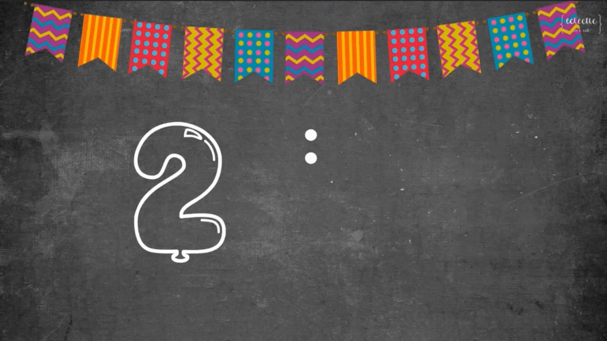
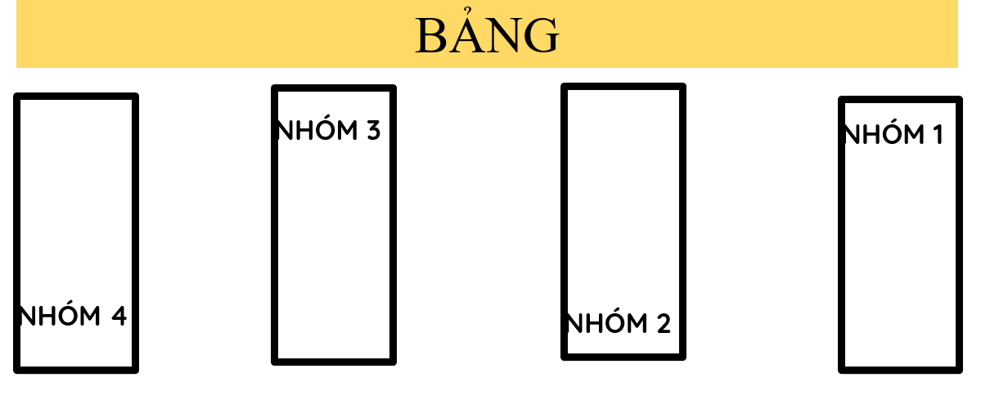
NHÓM:
Hoàn thành bảng sau:
CHẤT | THÀNH PHẦN PHÂN TỬ | ĐƠN CHẤT | HỢP CHẤT | KHỐI LƯỢNG PHÂN TỬ (amu)
1) Carbon dioxide
2) Calcium oxide
3) Ozone
4)Nitrogen dioxide
5) Acetic acid

Slide 27
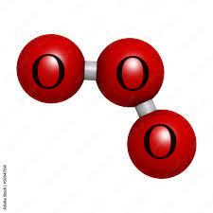
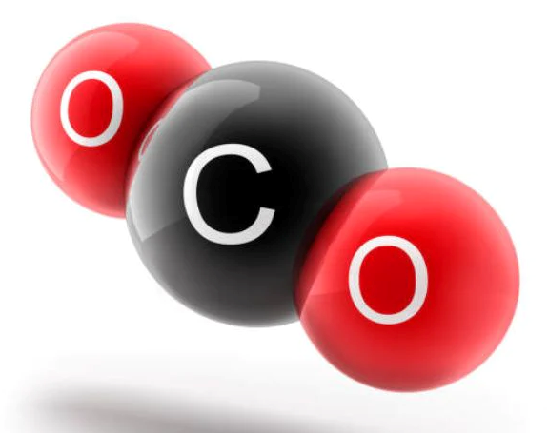
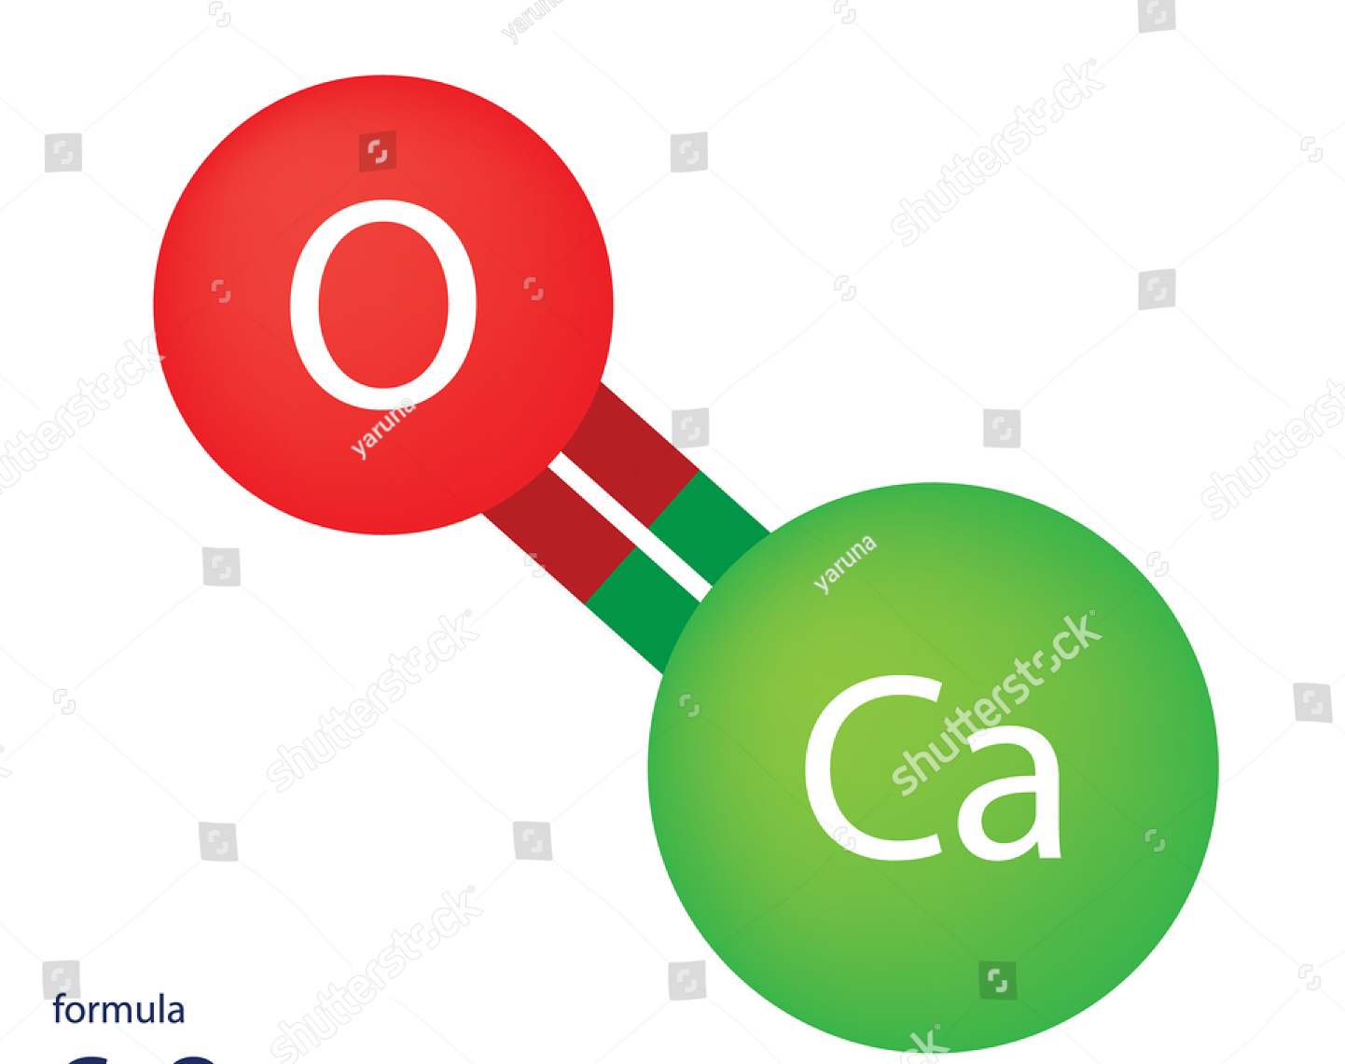
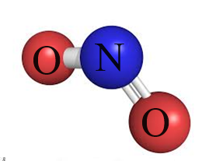
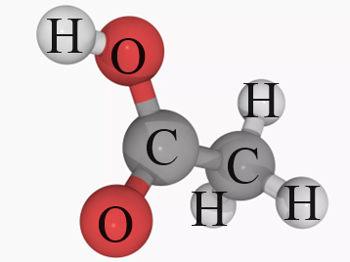
1) Carbon dioxide
2) Calcium oxide
3) Ozone
4)Nitrogen dioxide
5) Acetic acid

Slide 28
Hoàn thành bảng sau:
CHẤT | THÀNH PHẦN PHÂN TỬ | ĐƠN CHẤT | HỢP CHẤT | KHỐI LƯỢNG PHÂN TỬ (amu)
1) Carbon dioxide | 1C, 2O
2) Calcium oxide | 1Ca, 1O
3) Ozone | 3O
4)Nitrogen dioxide | 1N, 2O
5) Acetic acid | 2C, 4H, 2O

Slide 29

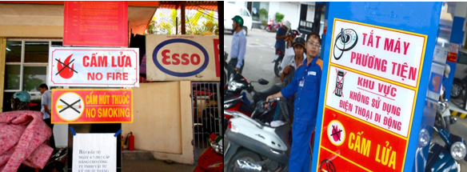
LUYỆN TẬP
Câu hỏi
Những nơi chứa nhiên liệu như xăng, dầu, … thường có biểu tượng cấm lửa. Giải thích vì sao? Theo em cần bảo quản các nhiên liệu trên như thế nào để đảm bảo an toàn?

Slide 30
LUYỆN TẬP
Câu hỏi
Những nơi chứa nhiên liệu như xăng, dầu, … thường có biểu tượng cấm lửa. Giải thích vì sao? Theo em cần bảo quản các nhiên liệu trên như thế nào để đảm bảo an toàn?
Trả lời
Một số nhiên liệu như xăng, dầu… dễ tách ra các phân tử và lan tỏa trong không khí. Nhiên liệu là các chất dễ cháy cần để xa các nguồn lửa vì khi ngọn lửa bắt được các phân tử xăng, dầu thì dễ gây cháy nổ.
Để bảo đảm an toàn cần đậy nắp kín để tránh các phân tử tách ra, lan toả ra ngoài và đặc biệt tránh xa nguồn lửa.

Slide 31
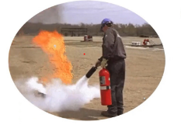
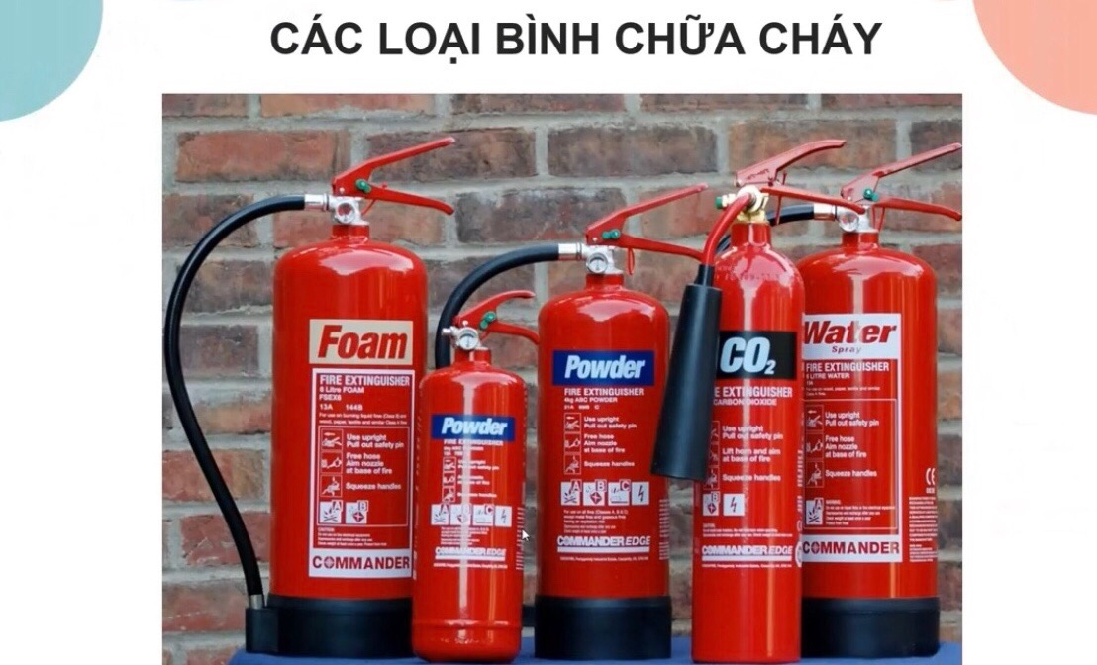

Slide 32

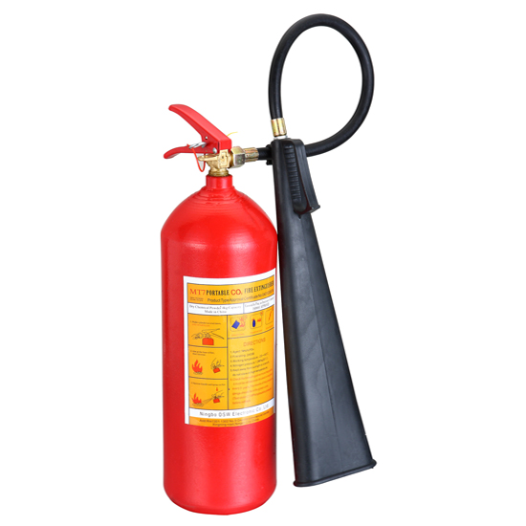

Vận dụng
Có nhiều loại bình chữa cháy, hình bên là một loại bình chữa cháy chứa chất khí đã được hoá lỏng. Loại bình này dùng để dập tắt hiệu quả các đám cháy nhỏ, nơi kín gió. Ưu điểm của nó là không lưu lại chất chữa cháy trên đồ vật.
1.Trong bình có chứa phân tử chất khí gì?
2. Phân tử đó gồm những nguyên tố nào? Số lượng nguyên tử của mỗi nguyên tố trong phân tử chất khí này là bao nhiêu?

Slide 33
1.Trong bình có chứa phân tử khí Carbon dioxide.
2. - Phân tử khí Carbon dioxide gồm nguyên tố Carbon và nguyên tố Oxygen.
Trong phân tử khí Carbon dioxide có 1 nguyên tử Carbon và 2 nguyên tử Oxygen.
Trong bình chữa cháy khí Carbon dioxide (CO2) được nén ở dạng lỏng với nhiệt độ rất lạnh khoảng -79 độ C nên khi xịt sẽ tạo ra một luồng khí màu trắng rất lạnh giúp hấp thụ nhiệt và loãng khí oxygen làm tắt đám cháy.
Tuy nhiên vì nó rất lạnh nên nếu để tiếp xúc trên da thì có thể sẽ bị bỏng lạnh. Do vậy cần học cách sử dụng bình an toàn và thường xuyên kiểm tra bình chữa cháy.

Slide 34


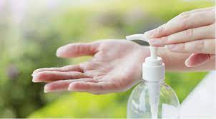
NHIỆM VỤ VỀ NHÀ
Học bài.
Hoàn thành bài tập SBT: 5.9-5.16 (trang 20 – 22)
Trong nước rửa tay khô có thành phần chính là chất gì? Khối lượng phân tử của chất đó là bao nhiêu?
Nước rửa tay khô

